Slide 1

Por que angular?
Da linguagem protótipo aos frameworks SPA

Slide 2

Por que angular?
Quem sou eu?
15 anos de experiência em desenvolvimento de aplicações.
Graduado na UFF - Ciência da Computação
13 anos na indústria de óleo/gás
Arquiteto de soluções
Desenvolvedor full-stack
Principais linguagens: C#, javascript, PL/SQL
Angular 7 (projeto atual)
Pós-graduando em IA.
Casado, pai de dois filhos
victor-hugo-07570789

Slide 3
Por que angular?
O objetivo é entender os conceitos do angular a partir da evolução do mundo front-end.
O surgimento do javascript (o protótipo)
Applets Java (kkkkkk)
Tecnologias component based
XmlHttpRequest
AJAX e RIA (já morreu)
Bibliotecas javascript
Frameworks SPA (ou bibliotecas?)

Slide 4
Por que angular? – O protótipo
JavaScript é um lixo uma linguagem de programação que permite a você criar conteúdo que se atualiza dinamicamente, controlar múltimídias, imagens animadas, e tudo o mais que há de intessante. Ok, não tudo, mas é maravilhoso o que você pode efetuar com algumas linhas de código JavaScript.
Fonte: https://developer.mozilla.org/pt-BR/

Slide 5
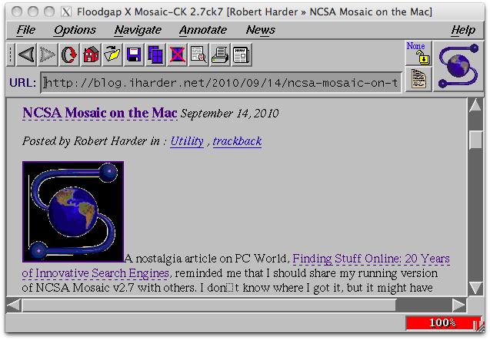
Por que angular? – O protótipo
O JavaScript foi criado na década de 90 por Brendan Eich a serviço da Netscape.
O protótipo feito em 10 dias é colocado em produção.
É aquela linguagem para validar formulários?
O principal browser era o NCSA.

Slide 6
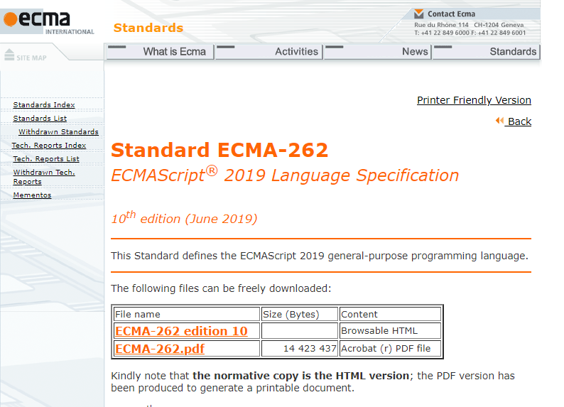
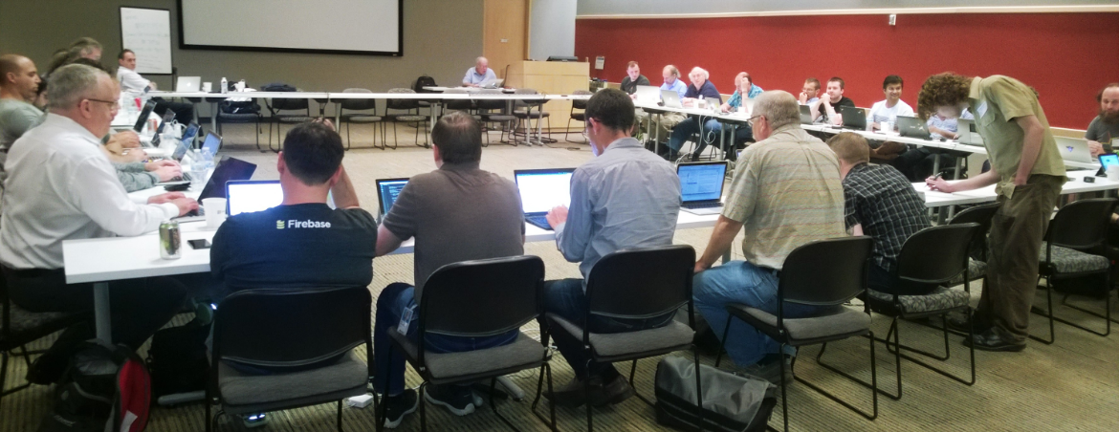
Por que angular? – O protótipo
A Microsoft cria sua própria implementação no IE 3. (Jscript)
European Computer Manufacturers Association?
Technical Committee 39
ECMA-262

Slide 7
Por que angular? – O protótipo
ECMAScript é uma especificação de linguagem de scripts padronizada pelo ECMA-262.
Javascript é ECMAScript porque segue suas especificações.

Slide 8
Por que angular? – O protótipo
Histórico das versões
ECMAScript 1 (Junho de 1997)
O protótipo de 10 dias.
ECMAScript 2 (Agosto de 1998)
ECMAScript 3 (Dezembro de 1999)
ECMAScript 4 (abandonada em Julho de 2008)
ECMAScript 5 (Dezembro de 2009)
Suporte a JSON entre outras coisas. Essa é a atualização incremental acordada no fechamento da ECMAScript 4.
ECMAScript 5.1 (Junho de 2011)
ECMAScript 6 (Junho de 2015)
Também conhecida como ECMAScript 2015, é a primeira fase da versão Harmony. Inclui sintaxe muito mais enxuta e funcionalidades como arrow functions, binary data, arrays tipados, coleções (maps, sets e weak maps), promises, melhorias em numerais e matematica, reflection, e proxies.
ECMAScript 7 (Junho de 2016)
Também conhecida como ECMAScript 2016, é a ultima fase da versão Harmony. Inclui features como operadores exponenciais e o método Array.prototype.includes.
Alguns browsers ainda não suportam totalmente a versão 6 e 7 da ECMAScript. Porém é possível transpilar para ECMAScript 5 através de bibliotecas como o Babel ou Polyfills.

Slide 9
Por que angular? – O protótipo
MAS.....

Slide 10
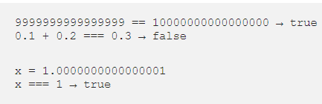

Por que angular? – O protótipo
Artigo Medium
https://medium.com/@trungluongquang/why-javascript-is-popular-despite-being-a-crappy-illogical-language-a8be98b20779

Slide 11
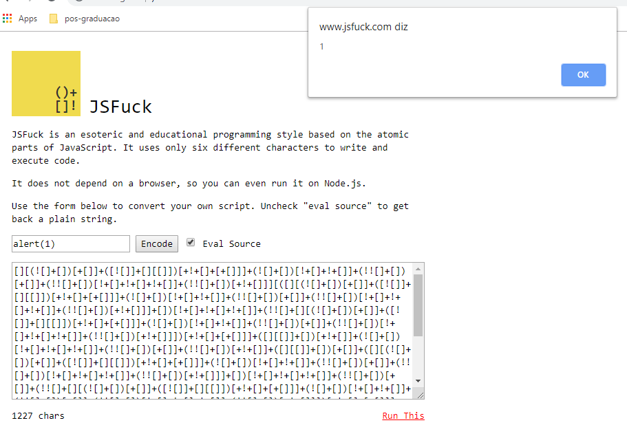
Por que angular? – O protótipo
Sites legais para “aprender” Javascript
Erros bizarros de Javascript
https://wtfjs.com/
http://www.jsfuck.com/

Slide 12


Por que angular? – O protótipo
Os melhores livros que li.

Slide 13
Por que angular? – Applets Java
Write once, run everywhere! #sqn
Grande vantagem é não depender do JS
Principal desvantagem é depender do Java
Ter a JRE instalada era uma grande desvantagem
Conexões lentas na época

Slide 14
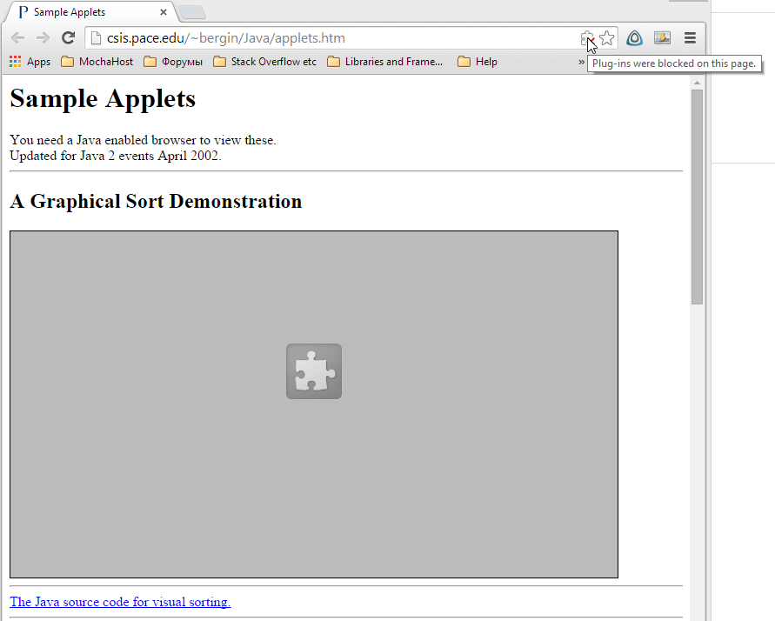
Por que angular? – Applets Java
Exemplo de Applet Java rodando.

Slide 15

Por que angular? – Applets Java
Surge o Flash Player e domina o mercado de aplicações ricas na web.

Slide 16
Por que angular? – Cenário
Microsoft acuada no segmento Desktop (Delphi x VB6)
Java crescia na web com servlets e jsp.
ASP e CGI/PHP
Web ainda era server-side rendering (SSR)

Slide 17
Por que angular? – Tecnologias component based
Bill Gates recruta Anders Hejlsberg para criar o .NET framework e C#
Surge WebForms ASP.NET
Tornar desenvolvimento web tão fácil quanto Desktop.
JSF surge no mundo Java (Sim, uma idéia ruim também é copiada...)

Slide 18
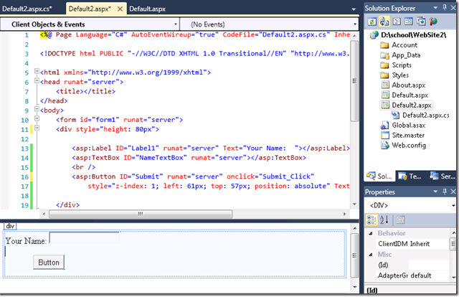
Por que angular? – Tecnologias component based
Sem controle do html gerado
Ciclo de vida lento
Refresh em toda página a cada clique
Stateful

Slide 19
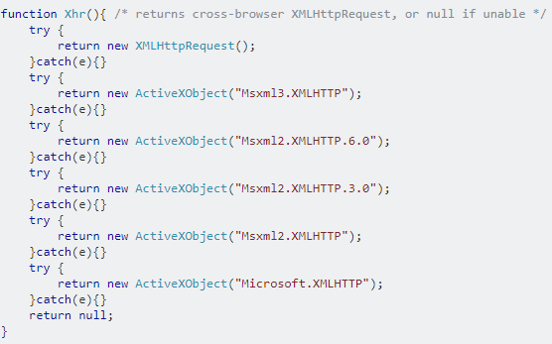
Por que angular? – XmlHttpRequest
Necessidade de trazer poucos bytes do servidor
Pequenos trechos de página carregados
Manipular o DOM era complexo

Slide 20

Por que angular? – AJAX e RIA
Cansado de escrever javascript para vários browsers, John Resig cria o JQuery.
Padronização de Request assíncrono.
QuerySelector torna-se padrão graças ao Jquery.
Bundle do Jquery cai com o tempo.

Slide 21
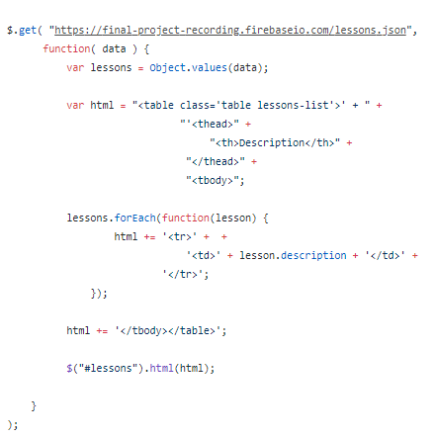
Por que angular? – AJAX e RIA
Processo de manipular DOM é custoso.
Testes são difíceis de implementar.

Slide 22


Por que angular? – AJAX e RIA
Surge Silverlight, Adobe Flex...
Todos precisavam de plugin no cliente
E então....

Slide 23
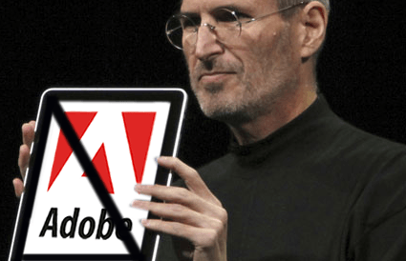
Por que angular? – AJAX e RIA
FLASH NÃO!!!!!!!!!!!!!!!

Slide 24
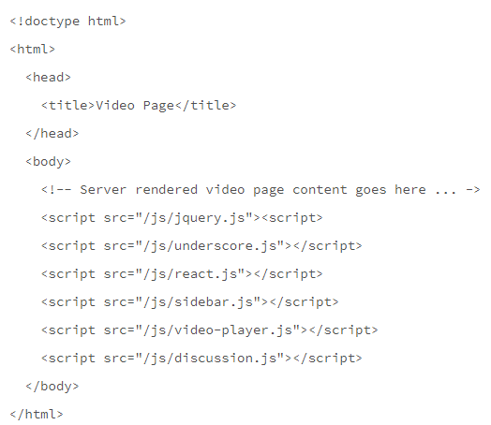
Por que angular? – Bibliotecas Javascript
Desafio continuava: criar aplicações robustas com javascript

Slide 25
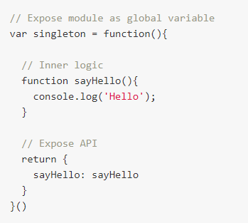
Por que angular? – Bibliotecas Javascript
Modularização com ES5

Slide 26
Por que angular? – Bibliotecas Javascript
Desafios:
Performance de rede (Network performance)
Cache
Tamanho dos arquivos(bundle size, minification)
Download apenas do que é necessário
Modularização
E para resolver todos esses problemas...

Slide 27


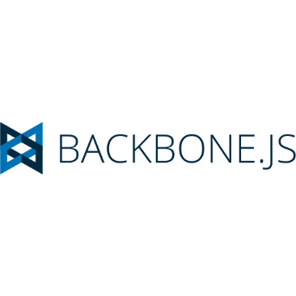









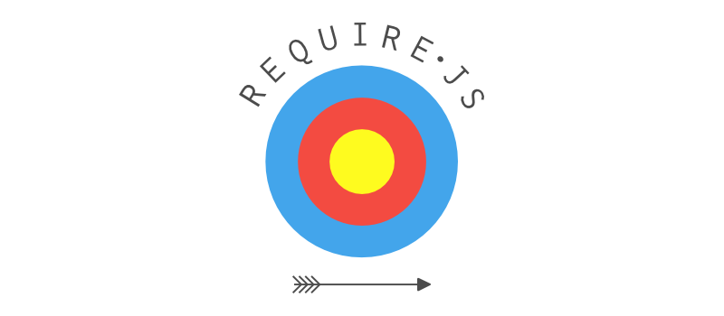
Por que angular? – Bibliotecas Javascript
O que foi que fizemos?????

Slide 28
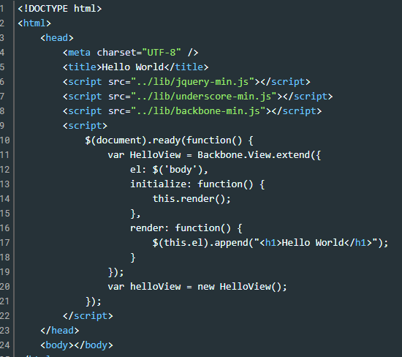
Por que angular? – Bibliotecas Javascript
Backbone

Slide 29
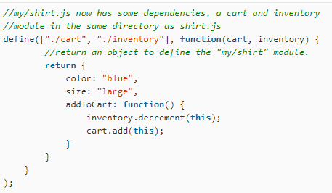

Por que angular? – Bibliotecas Javascript
Requirejs – Padrão de modularização AMD

Slide 30
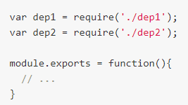
Por que angular? – Bibliotecas Javascript
Surge o nodejs!
Javascript no lado do servidor.
Padrão de modularização CommonJS

Slide 31
Por que angular? – Bibliotecas Javascript
E mais ferramentas!!
Modularização e automatização de tarefas

Slide 32
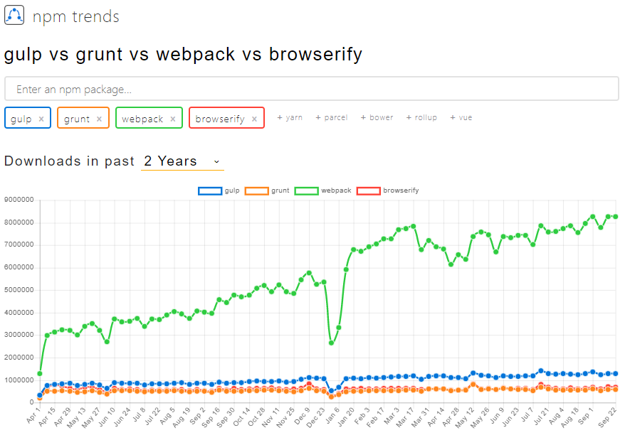
Por que angular? – Bibliotecas Javascript

Slide 33
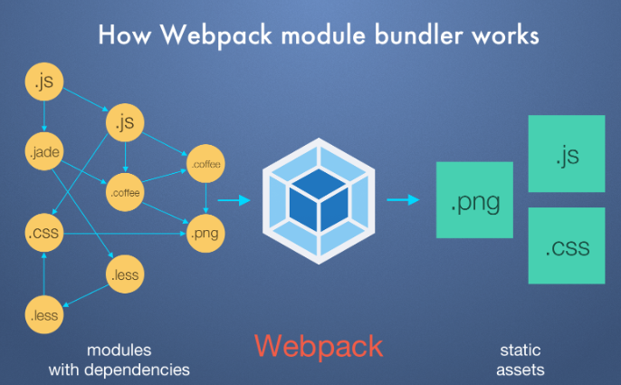
Por que angular? – Webpack

Slide 34
Por que angular? – Bibliotecas Javascript
Resolve dependências em uma aplicação modularizada.
Não precisamos de uma biblioteca para cada etapa.
Inicia um servidor web.
Monitora alterações nos arquivos durante o desenvolvimento
Extensível com plugins

Slide 35
Por que angular? – SPA
Vantagens
Roteamento de páginas é feito no cliente.
Renderização no cliente
Melhor experiência do usuário
Servidor troca apenas dados com a aplicação (json)
Desvantagens
Indexadores de busca não pegam js
Problemas com memory leak

Slide 36
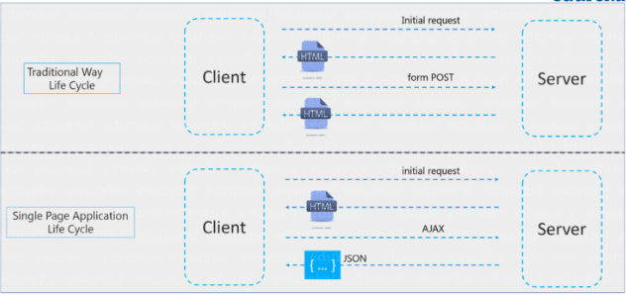
Por que angular? – SPA
Ciclo da aplicação

Slide 37

Por que angular? – SPA
Não precisa ter a “#”

Slide 38

Por que angular? – SPA
Frameworks/Bibliotecas mais utilizados
X
Framework
Bibliotecas

Slide 39
Por que angular? – SPA
Angular
Vantagens:
Adoção do Typescript facilita migração de back-end developers
Typescript facilita uso de OO no cliente-side
Solução mais completa e robusta facilita implementação de regras de negócio complexas
Desvantagens:
Muitos pacotes desnecessários criam bundle maior
DirtyChecking pode levar a problemas de performance se mal utilizado
Curva de aprendizagem acentuada

Slide 40
Por que angular? – SPA
React
Vantagens:
Não é framework, o bundle é menor
Maior liberdade é vantagem onde performance é crônica
Algoritmo de Virtual DOM
Desvantagens:
Precisa ser combinado com outras bibliotecas para ter “stack completo”
Necessidade de aprender mais bibliotecas
Equipe com alta rotatividade pode ser ruim

Slide 41
Por que angular? – SPA
Vue
Vantagens:
É o mais leve de todos
Une o melhor dos dois mundos
Algoritmo de Virtual DOM
Desvantagens:
Precisa ser combinado com outras bibliotecas para ter “stack completo”
Necessidade de aprender mais bibliotecas
Equipe com alta rotatividade pode ser ruim
Não tem uma grande empresa dando suporte

Slide 42
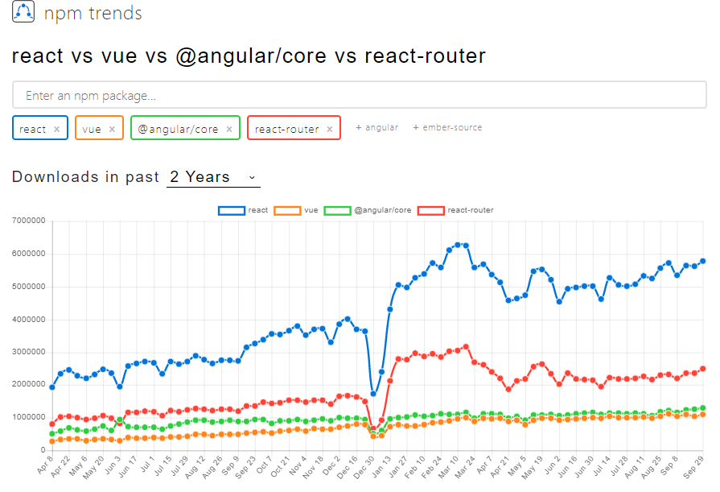
Por que angular? – SPA
Frameworks/Bibliotecas mais utilizados

Slide 43
Por que angular? – Angular finalmente
Parceria Google e Microsoft
Open Source
Quebra da versão 1 (angularjs)
Uso do angular CLI (webpack)
Uso de Web Components
Injeção de dependências
É um framework SPA completo

Slide 44
Por que angular? – Angular CLI
Ferramenta que encapsula o webpack(plug-ins pré-configurados)
Necessário baixar o nodejs
Necessário baixar o angular/cli

Slide 45
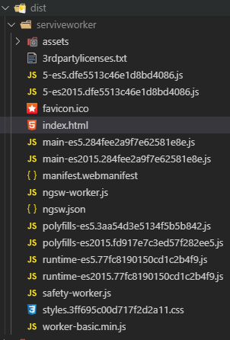
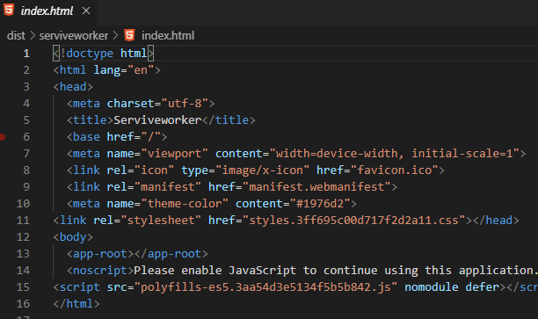
Por que angular? – Angular CLI
Compilar para produção

Slide 46
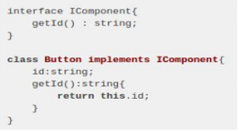
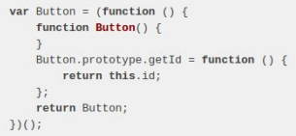
Por que angular? – Typescript
TypeScript mantido pela Microsoft
Tipagem de javascript
Transpilador que converte código para outra spec (Babel)

Slide 47
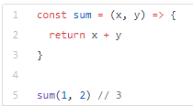
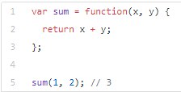
Por que angular? – Typescript
ES6(EC2015) ES5

Slide 48
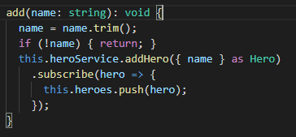
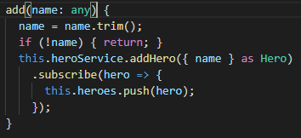
Por que angular? – Typescript
Tipagem de dados

Slide 49
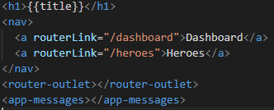
Por que angular? – Componentes
Web componentes
Encapsula padrões (shadow DOM)

Slide 50
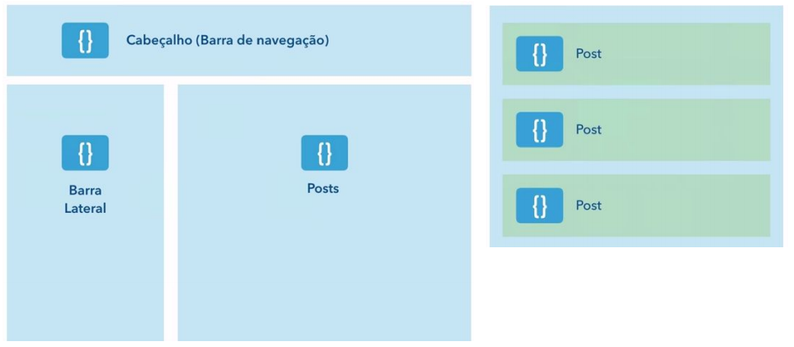
Por que angular? – Componentes
Cada parte é um componente.

Slide 51
Por que angular? – Componentes
Componente é composto por um template (html)
Estilo (Css)
Metadados
Injeção de serviços

Slide 52
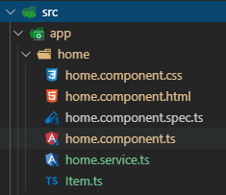
Por que angular? – Componentes
Estrutura do componente

Slide 53
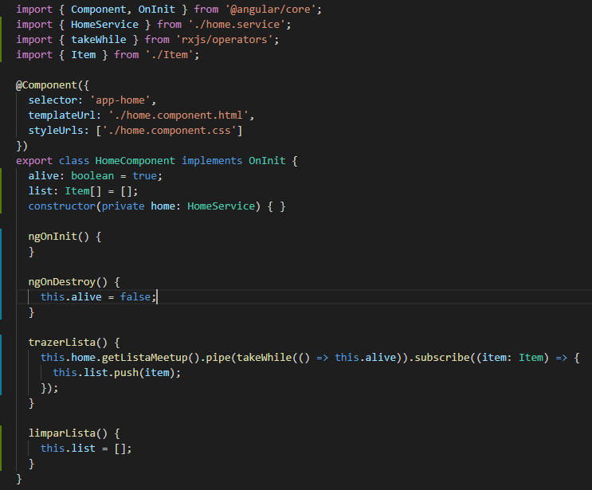
Por que angular? – Componentes
Área de Importação (ES2015)
Metadados
Injeção de dependência
Ciclo de vida do componente

Slide 54

Por que angular? – Componentes
Todas as variáveis públicas são observadas pelo Angular!
Two way data-bind em ação!

Slide 55
Por que angular? – Componentes
Eventos disparados pelo componente

Slide 56
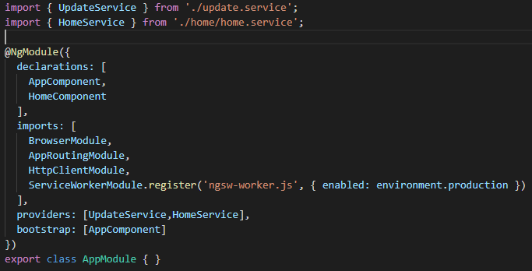
Por que angular? – Module
Componentes e diretivas do módulo
Importa outros módulos(SharedModule)

Slide 57
Por que angular? – Module
Injeção de dependência

Slide 58
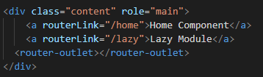
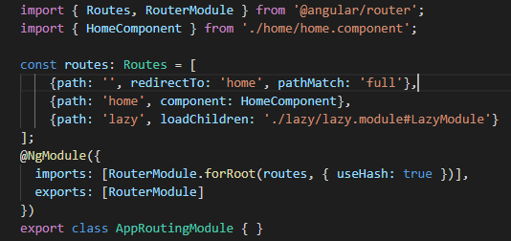
Por que angular? – Roteamento
O componente da rota será carregado aqui
Lazy loading
Uso da “#”

Slide 59
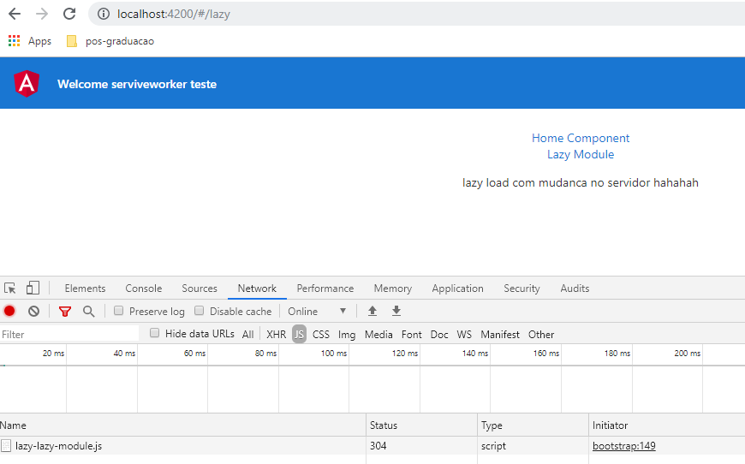
Por que angular? – Roteamento
Arquivo carregado sob demanda

Slide 60
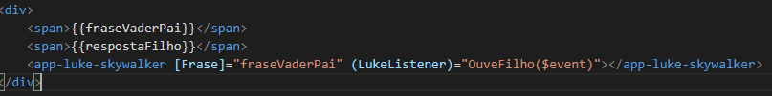
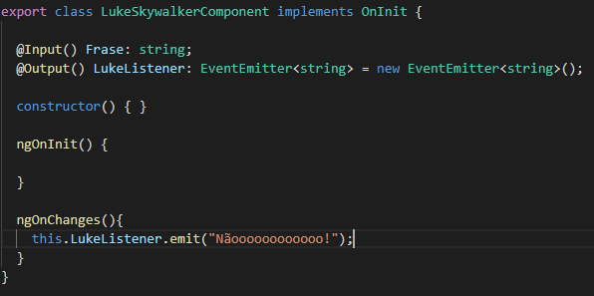
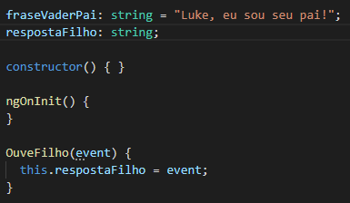
Por que angular? – Comunicação entre componentes
A comunicação do pai para o filho é feita via Input()
A comunicação do filho para o pai é feita via Output()

Slide 61
Por que angular? – Comunicação entre componentes
A comunicação do pai para o filho é feita via Input()
A comunicação do filho para o pai é feita via Output()

Slide 62
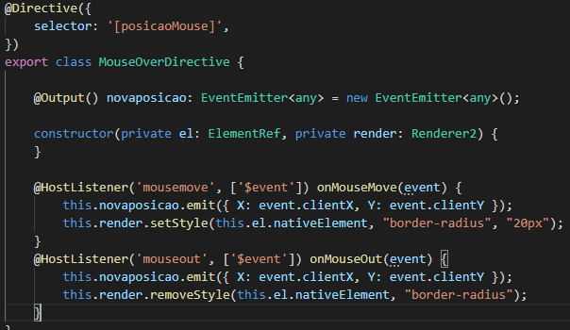
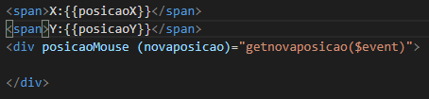
Por que angular? – Diretivas
Diretivas manipulam o DOM
Componente sem template html

Slide 63
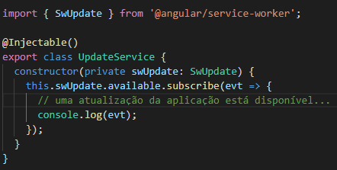
Por que angular? – Service worker
Suporte a service worker

Slide 64
Por que angular? – Tópicos extras
Angular Universal (SSR) – Server side rendering
Disponivel aos web crawlers
Melhor desempenho
Mostrar primeira página rapidamente(first contentful paint)

Slide 65

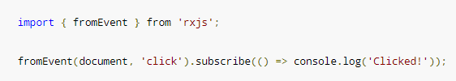
Por que angular? – RXJS
Biblioteca para programação reativa
Observables
Exemplos do angular utilizam RxJS
https://rxjs.dev/guide/overview

